Slide 1
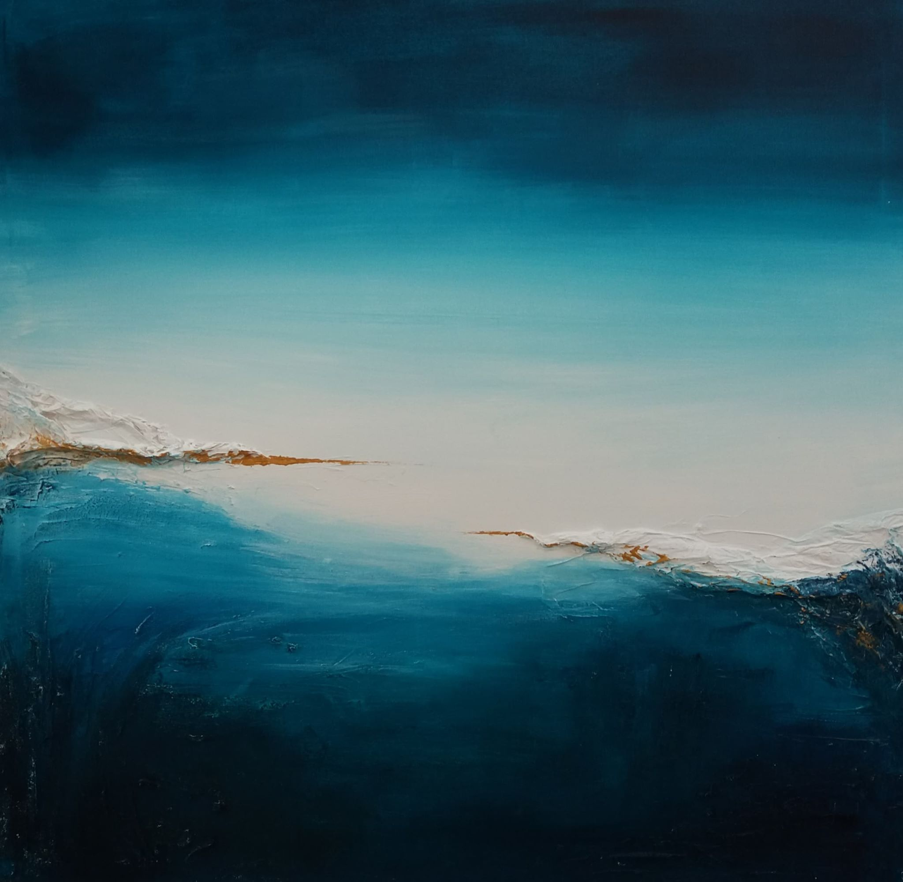
Ruach
Welkom
Dialoog 1 door Jana Binon - inwezig.be

Slide 2
Verloop
Landen bij elkaar
Landen bij de Heer: Gebed en stilte-moment
Stilstaan bij een bijbelfragment en drie vragen
Eerste deelronde: spreken en luisteren vanuit het hart
Tweede deelronde: antwoorden vanuit het hart
Derde deelronde: een bede of wens formuleren
Afsluitend handenritueel en gezamenlijk gebed

Slide 3
Heer, raak mij aan met uw adem, reik mij uw stralend licht, wijs mij nieuwe wegen, geef op uw waarheid zicht.
Raak met uw adem mijn onrust tot ik de rust hervind. Al mijn wonden heelt Gij: Gij ziet in mij uw kind.
Wees ook de Geest die mij aanvuurt en al mijn twijfels bant. Als geroepen kom ik: mijn tijd is in uw hand.
Kom en doorstraal mijn dagen, Geest van God uitgegaan, die mijn ogen opent voor wie nu naast mij staan.
Heer, raak ons aan met uw adem, geef ons een vergezicht! Draag ons op uw vleugels, zegen ons met uw licht!
Bron: Christiane Berkvens-Stevelinck en Sytze de Vries, Vieren & Brevieren. Liturgische bouwstenen voor kleine geloofsgemeenschappen, Meinema, Zoetermeer, 2009.

Slide 4
Toen Jezus aan land ging, zag Hij dan ook een grote menigte. Hij voelde medelijden met hen, want zij waren als schapen zonder herder, en Hij begon hen uitvoerig te onderrichten. Toen het al laat was geworden, kwamen zijn leerlingen naar Hem toe en zeiden: “Deze plek is te eenzaam en het is al laat. Stuur hen weg om naar de hoeven en dorpen in de omtrek te gaan en daar eten te kopen.” Maar Hij gaf hun ten antwoord: “Geeft gij hen maar te eten.” Zij zeiden Hem daarop: “Moeten wij dan voor tweehonderd denariën brood gaan kopen om hun te eten te geven?” Hij zeide tot hen: “Hoeveel broden hebt ge? Gaat eens kijken.” Na zich op de hoogte gesteld te hebben zeiden ze: “Vijf, en twee vissen.” Nu gaf Hij hun opdracht te zeggen dat allen zich groepsgewijze zouden neerzetten op het groene gras. Zij gingen zitten in groepen van honderd en van vijftig. Hij nam de vijf broden en de twee vissen, sloeg de ogen ten hemel, sprak de zegen uit, brak de broden en gaf ze aan zijn leerlingen om ze aan de mensen voor te zetten; ook de twee vissen verdeelde Hij onder allen. Allen aten tot ze verzadigd waren. Men haalde aan brokken en aan wat er aan vis over was twaalf volle korven op. Het waren vijfduizend mannen, die van de broden gegeten hadden.
Mc 6, 34-44
Neem je tijd om je deze scène voor te stellen en je plaats in te nemen.
1) Is er een woord, beeld of gevoel in het fragment dat jou raakt?
2) “Hoeveel broden hebt ge? Gaat eens kijken”: Als je terugkijkt op jouw pastoraal dienstwerk de voorbije maanden in deze coronatijden, wat ontdek je bij jezelf en anderen aan brood en vis? Gaven, talenten, inzet … misschien zelfs onvermoed?
3) Jezus zegent en deelt jouw brood en vis opdat anderen ervan kunnen leven. Als je je deze zegening voorstelt, wat gaat er dan door je heen?

Slide 5
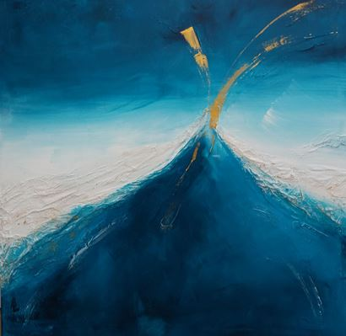
Een wens of bede om mee naar huis te nemen
Dialoog 2 door Jana Binon - inwezig.be

